Slide 1
Voice Chef
Приложение для готовки с озвучкой рецептов, подбором ингредиентов и взаимодействием при помощи голоса.

Slide 2
Команда
Щербаков Никита – team lead, PM
Кочура Даниил – аналитик, BE разработчик
Кураков Евгений – QA, FE разработчик
Аксенова Марина – DevOps, дизайнер

Slide 3
Содержание
Проблемы
Аналоги
Конкурентные преимущества
Технологии
Используемые сервисы
Бизнес модель
Планы на развитие
Дизайн

Slide 4
Проблемы
В открытом доступе есть большое количество рецептов, но найденный рецепт легко потерять, поэтому его нужно хранить в каком-то месте.
Создание рецептов с подробным описанием этапов приготовления;
Облегчение процесса приготовления блюд путём озвучки рецептов;
Голосовое взаимодействие;
Умные рекомендации на основе AI;

Slide 5
Аналоги
Сервис | Функционал | Модель оплаты | Особенности
Voice Chef | Голосовая озвучка рецептов, пошаговая навигация, подбор по ингредиентам, добавление собственных рецептов | Freemium: базовая версия бесплатна, Pro-подписка (расширенные лимиты и функции) | Удобен для готовки с занятыми руками. Пользователь сам добавляет рецепты. Персонализация. AI-рекомендации на основе поведения.
Tasty | Видео-рецепты с пошаговой демонстрацией | Бесплатно, монетизация через рекламу и партнёрства | Красочный визуальный контент, высокая узнаваемость.
Yummly | Персонализированные рецепты, подбор по ингредиентам, список покупок | Freemium + подписка Yummly Pro | Интеграция с техникой Whirlpool.
Kitchen Stories | Пошаговые рецепты, видео, статьи, таймеры | Бесплатно + подписка на премиум-контент | Удобный интерфейс. Контент от редакции. Нет пользовательских рецептов и озвучки шагов.
Cookpad | Платформа с пользовательскими рецептами | Бесплатно + премиум-функции по подписке | Активное сообщество, простой формат публикации. Качество рецептов не всегда стабильно, слабая модерация.

Slide 6
Конкурентные преимущества
Возможность добавлять свои рецепты
Возможность пошагово описать процесс приготовления
Голосовая озвучка рецептов
Взаимодействие при помощи голоса
Рекомендации с применением ИИ

Slide 7




Технологии Backend
Python
FastAPI
PostgreSQL
Qwen

Slide 8


Технологии Frontend
Typescript
React native

Slide 9




Используемые сервисы
Miro
Figma
Jira
GitHub

Slide 10
Бизнес модель
Подписка (Pro-версия):
Бесплатная версия: до 15 блюд и до 3 рецептов на блюдо, голосовая озвучка, пошаговая навигация, избранное.
Подписка Pro: до 45 блюд и до 5 рецептов на блюдо, расширенные функции — персонализированные подборки, улучшенная навигация, категории, фильтры и др.
Примерная стоимость подписки: 99 ₽ в месяц или 799 ₽ в год.

Slide 11
Планы на развитие
Запуск базовой версии приложения
Получение прибыли
Расширение функционала после получения обратной связи от пользователей
Выход на международный рынок

Slide 12
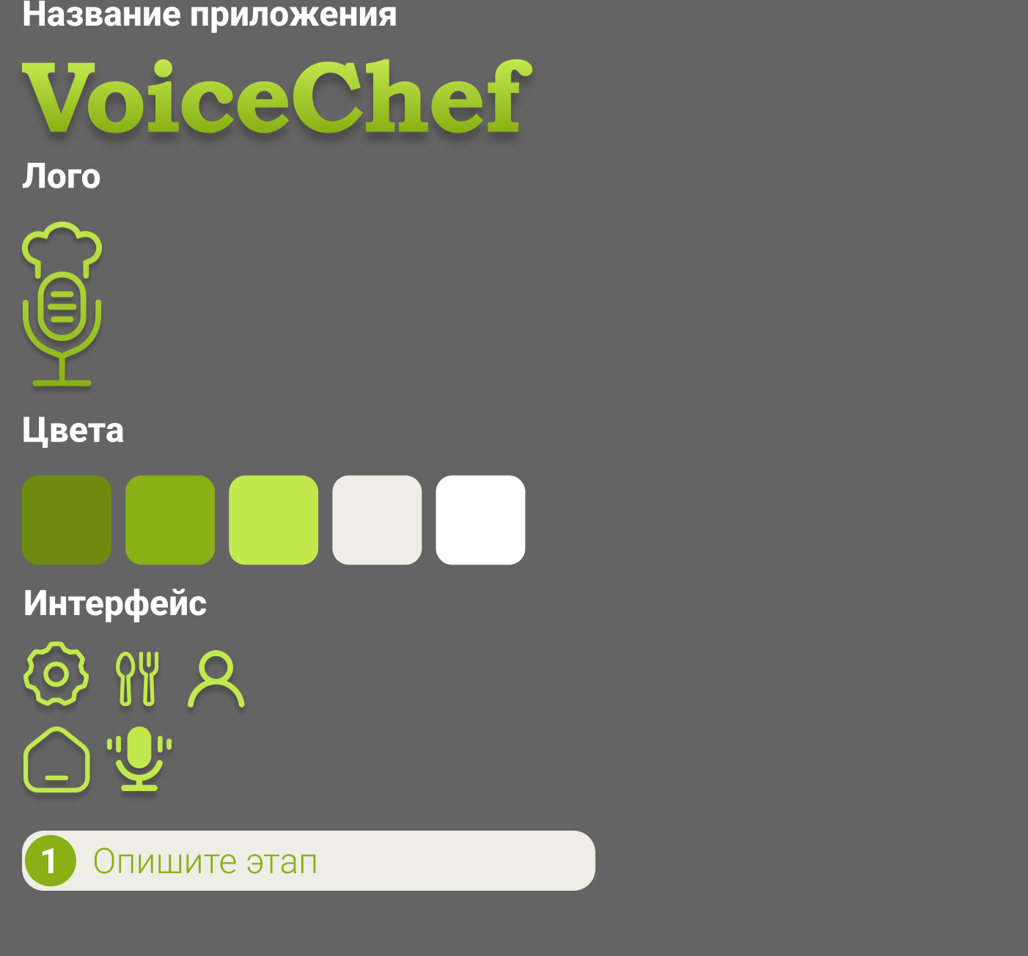
Дизайн

Slide 13


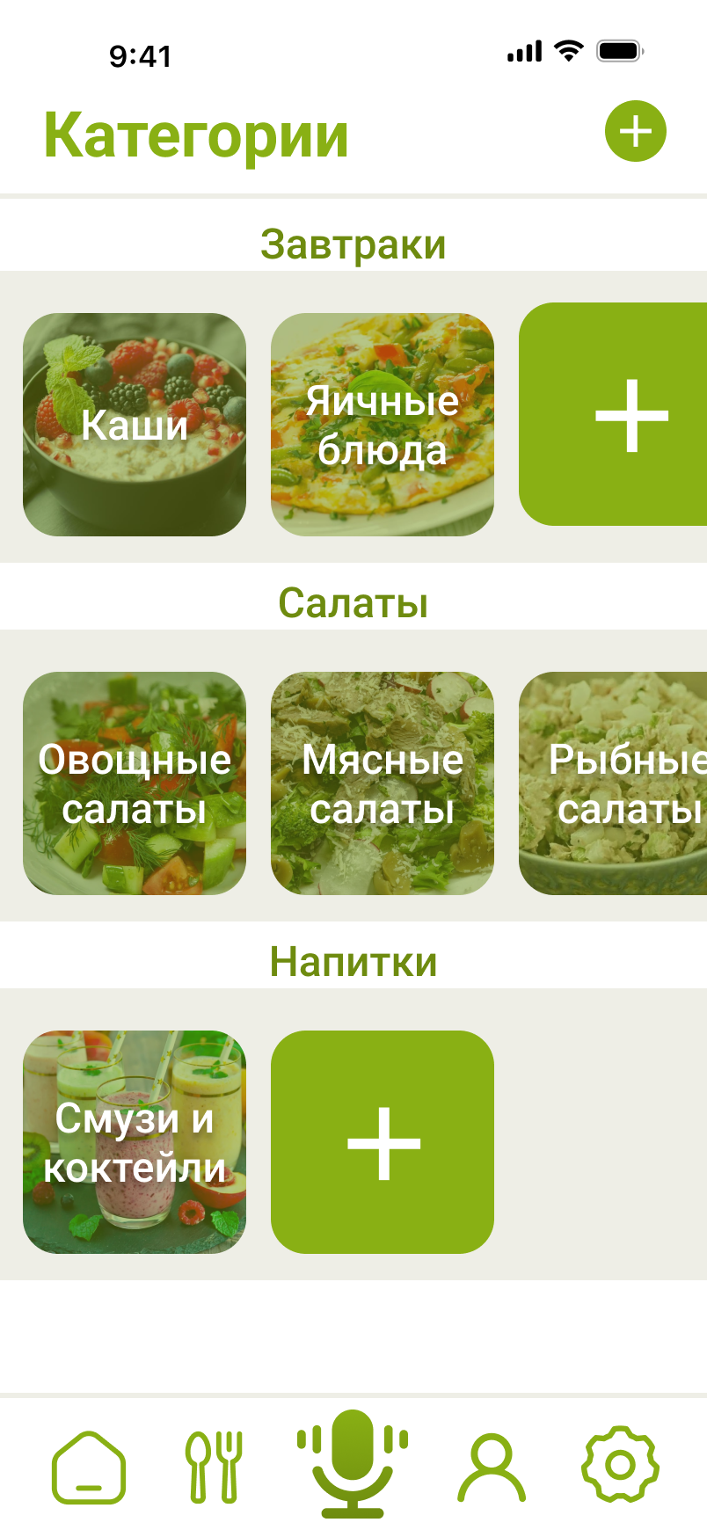
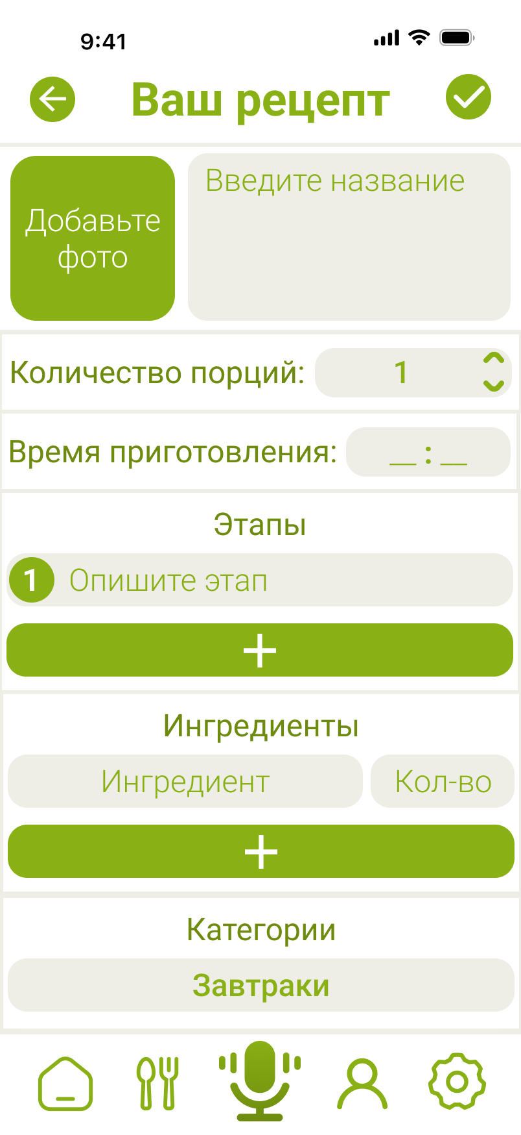
Демонстрация дизайна

